Slide 1

Kafka 및 Leaflet을 활용한 실시간 시각화
응용통계학과 신보현

Slide 2
INDEX
ch 1
주제 및 개요
ch 2
아키텍쳐
ch 3
결과

Slide 3
Chapter 1
주제 및 개요

Slide 4
주제 및 개요
카프카를 이용해서 실시간 데이터를 생산하고 받아보는 것을 직접 구현해보자!
HOW?

Slide 5
주제 및 개요
필요한 준비물
geojson.io에서 생성
로컬에서 각 1대로 구축
Producer, Consumer Python Application
Leaflet
카프카 브로커에게 보낼 데이터
카프카 브로커, 주키퍼
Producer, Consumer
시각화 도구

Slide 6
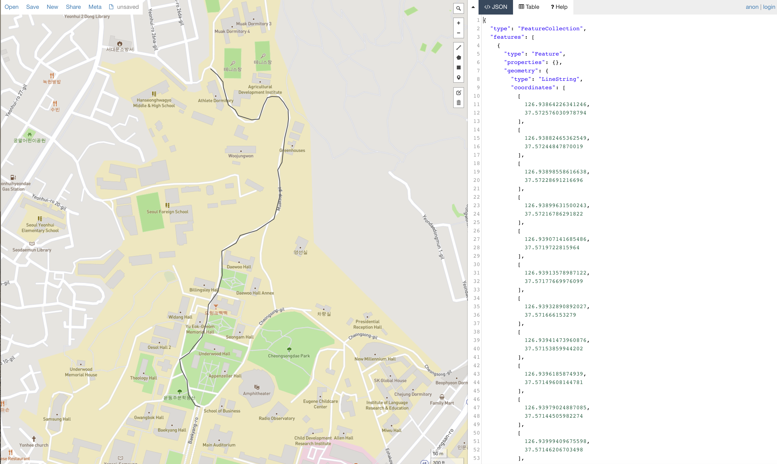
주제 및 개요
Producer에서 사용한 데이터 소개
geojson.io는 마우스로 클릭한 지점의 위도, 경도를 반환해줌
왼쪽 그림의 검정색 선에 대응되는 위도, 경도를 json 파일로 가져옴
Producer Python Application에서는 이 위도, 경도 데이터를 while loop을 통해 카프카 브로커에게 일정한 간격으로 보냄

Slide 7
주제 및 개요
엄청나게 Fancy한 카프카 아키텍쳐를 구성하기는 힘들 것이다
그래도 미니 프로젝트를 처음부터 끝까지 진행하여 카프카가 어떻게 돌아가는지 알아보자 !

Slide 8
Chapter 2
아키텍쳐

Slide 9


아키텍쳐
Consumer
Flask을 이용해서 데이터를 받고 Leaflet으로 시각화
Producer
실시간 좌표를 브로커에게 전송
Broker
실시간 좌표를 topic에서 처리

Slide 10
토픽 정보
토픽 이름: geodata_final
partition: 1
ReplicationFactor: 1 (로컬 1대이므로 1로 지정)
브로커 1대의 카프카 클러스터이므로 기본 설정만 사용하기로 함

Slide 11
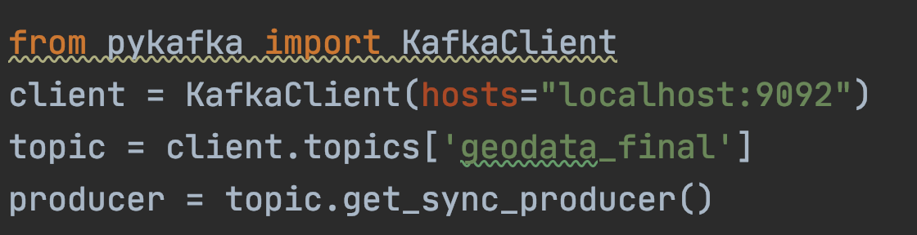
Producer Application
pykafka을 통해 로컬 카프카 서버에 연결함
토픽은 geodata_final이므로 이를 가져옴

Slide 12
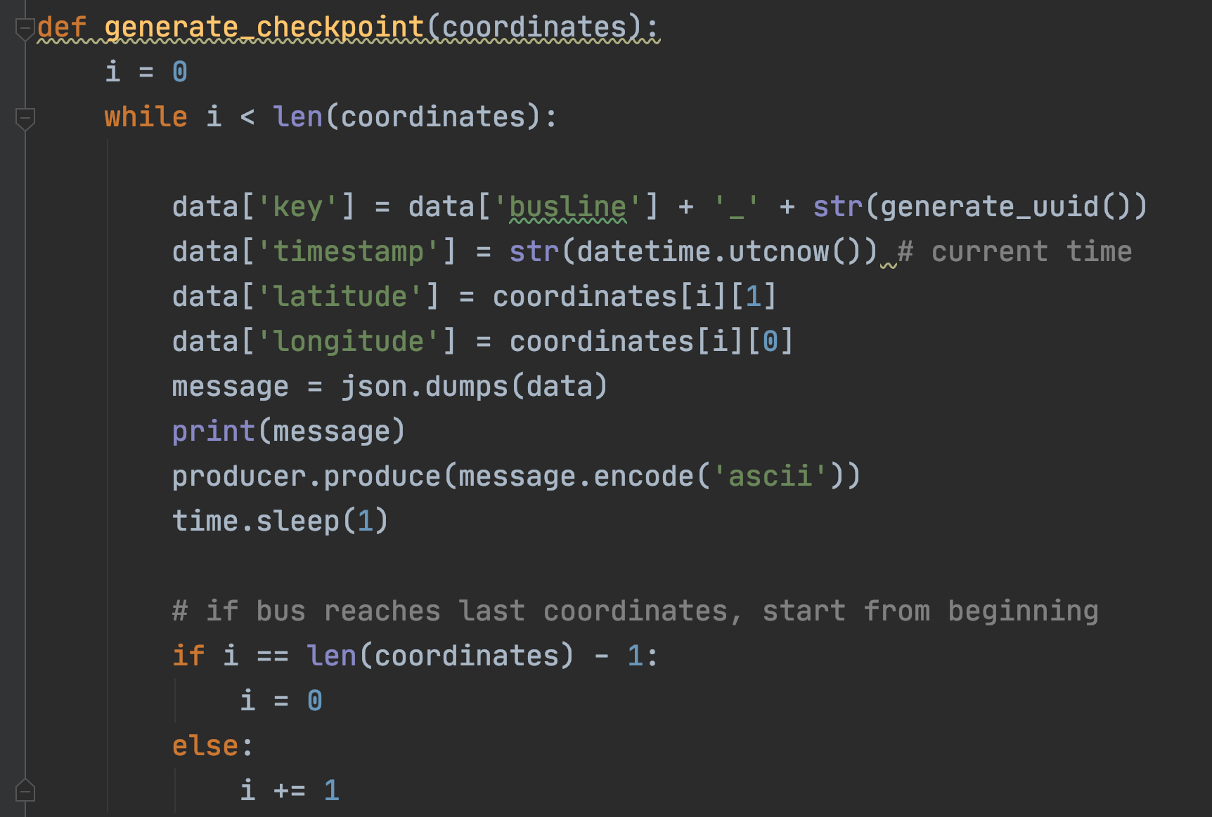
Producer Application
while loop을 통해서 메세지를 무한히 전송함
단, 전송 시에 serialization을 해야함

Slide 13
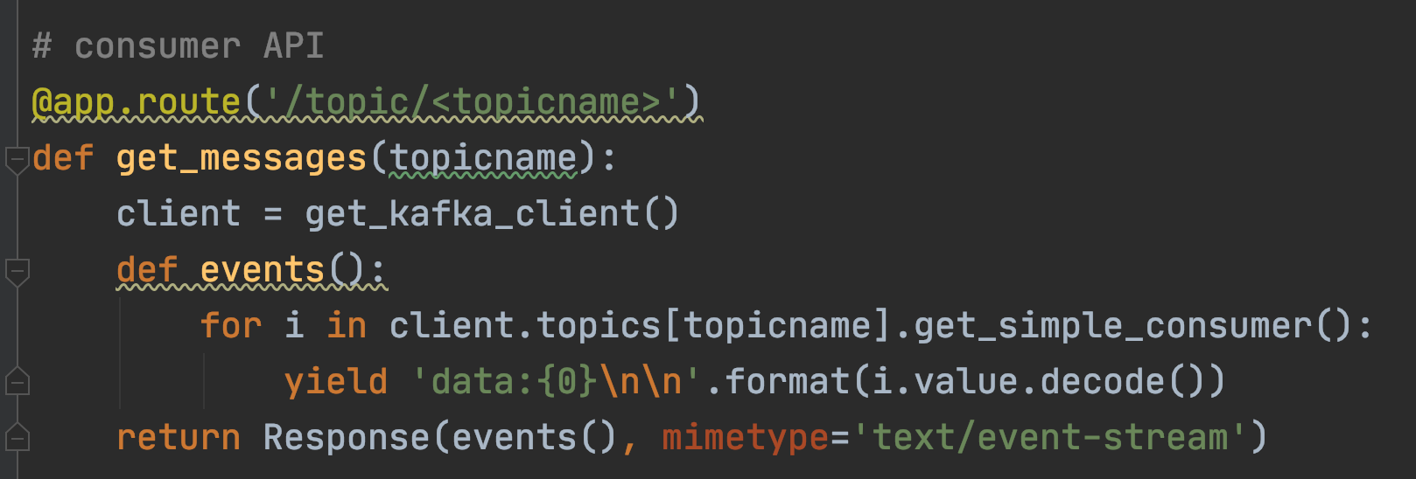
Consumer Application
pykafka의 get_simple_consumer 메서드를 통해 컨슈머를 호출
이 메서드는 generator로서 토픽의 메세지를 메모리로 반환하지 않음
따라서 yield를 이용해서 데이터를 반환함
데이터를 받을때 deserialization을 함
최종적으로 Flask의 Response을 이용하여 데이터를 빠르게 처리하도록 설계
generator와 Response을 이용하여 flask에서 데이터 처리하기
https://flask-docs-kr.readthedocs.io/ko/latest/patterns/streaming.html

Slide 14
Chapter 3
결과

Slide 15
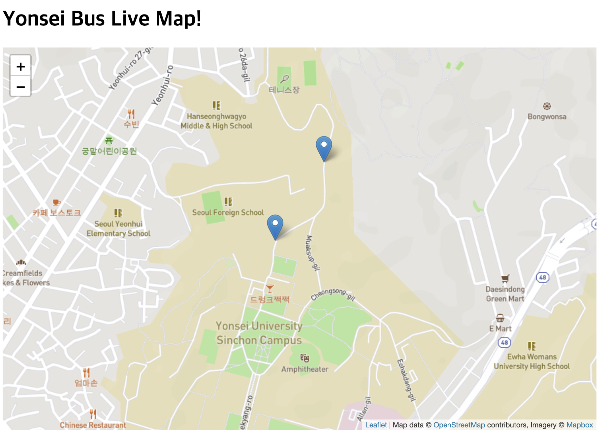
데모 비디오
시연 영상 링크: https://www.youtube.com/watch?v=W9j2dYmFsHw&feature=youtu.be

Slide 16
느낀점
데이터를 임의로 생성하여 카프카 브로커에게 전송했지만 미니프로젝트의 처음부터 끝까지 해봤다는 점에서 카프카를 어떻게 사용해야할지 대략적으로 감이 왔음
Application은 파이썬보다는 자바로 짜는 것이 더 속도가 좋다고 함. 따라서 추후에는 자바로 구축할 계획임
현재는 로컬서버 1대로 카프카 및 주키퍼를 구축함. 하지만 카프카의 진가는 3대 이상의 브로커일때 빛을 발한다고 알고 있음. 추후 프로젝트에서는 이미 AWS에 구축해둔 카프카 클러스터를 이용할 계획임
추푸 프로젝트에서는 데이터를 임의로 생성하는 것이 아니라 크롤링 등 실제 문제를 카프카를 이용하여 해결해볼 예정임

